Slide 1

Презентація на тему Австралія- найсухіший материк
Підготувала учениця 4-д класу Римма Кривошея

Slide 2
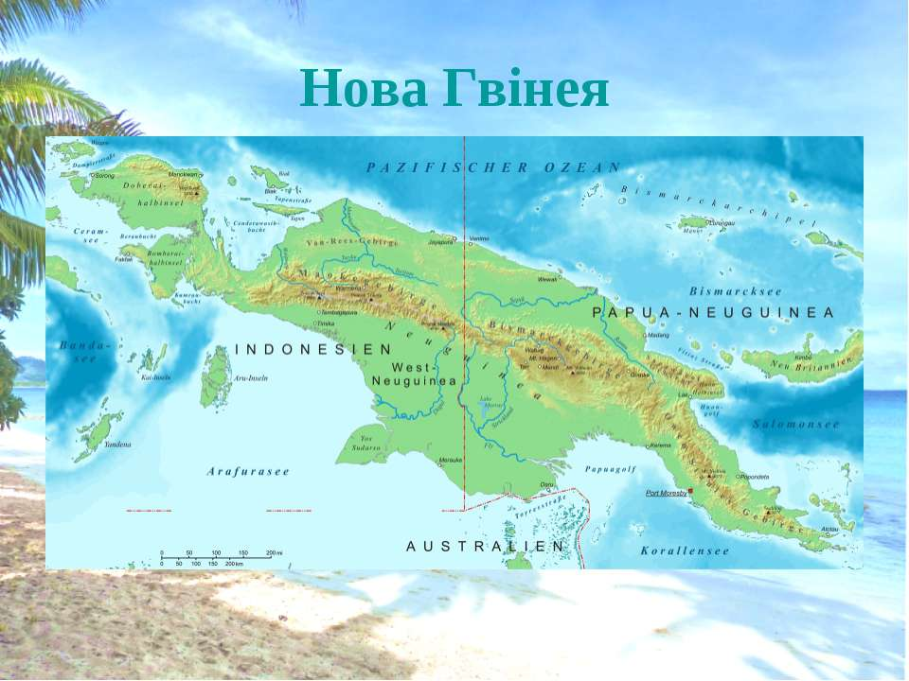
Австралія – найсухіший материк
Австралія - найменший материк на землі. На сході його омивають води Тихого океану, а з півдня, заходу й півночі - Індійський океан. Австралія віддалена від інших материків . На цьому материку розміщена тільки одна держава - Австралійський Союз.
На півночі материка розташований острів Нова Гвінея , а на півдні – острів Тасманія.

Slide 3
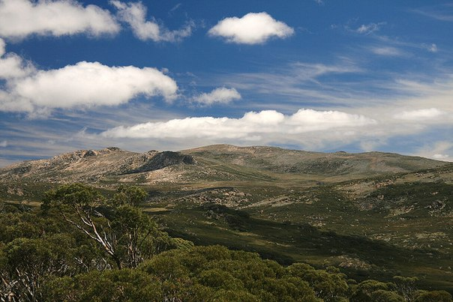
Природа материка
Материк здебільшого складається з пустель, глибоких каньйонів і тропічних лісів . В Австралії переважає рівнинний рельєф. На сході знаходяться Блакитні гори з плоскими вершинами. Найвища вершина Австралії – гора Косцюшко.

Slide 4
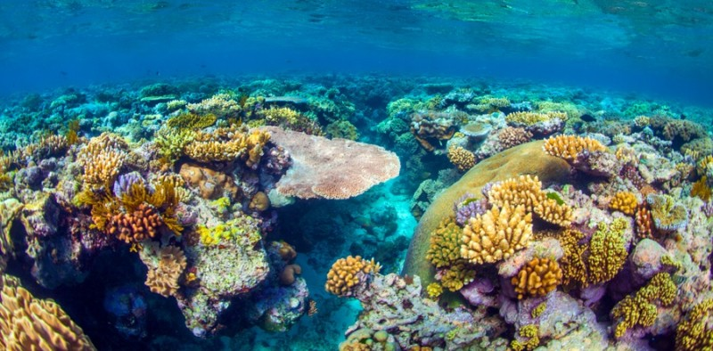
Особливістю материка є Великий Бар‘єрний Риф
Він є найбільшим на землі природним об’єктом, утвореним живими організмами. Риф складається зі скелетів мільярдів крихітних організмів – коралових поліпів.

Slide 5
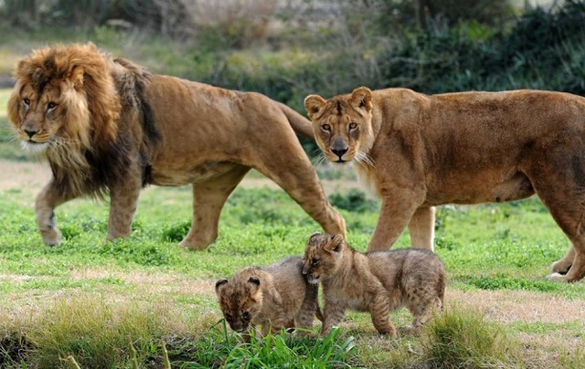
Австралія і її температура
У Австралії температура в день становить близько +35 градусів а в окремі дні – і вище +40 градусів. Узимку температура в день сягає +20 градусів , у Великій пустелі Вікторії – до +10 градусів.

Slide 6


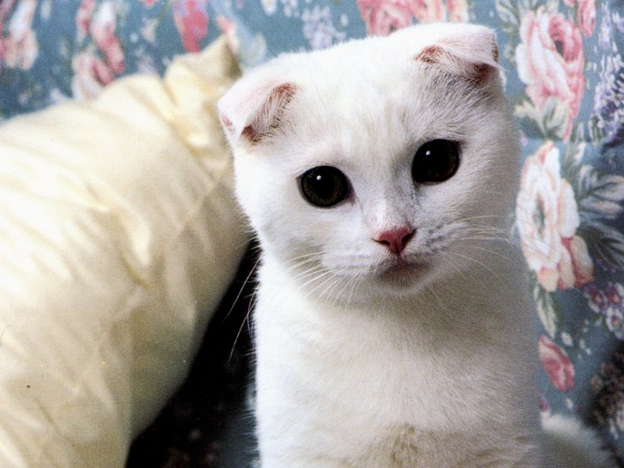
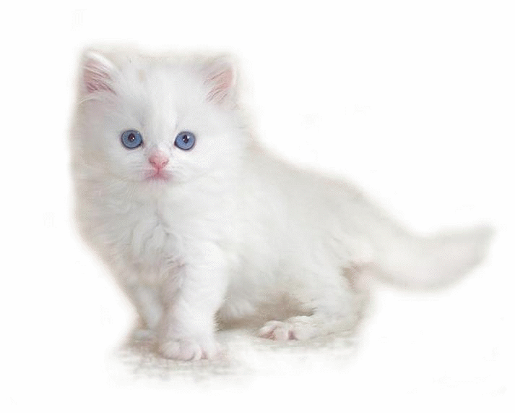
Дякую за увагу

